Slide 1





A PASOS DE TU CASA PROPIA
Notes:
1

Slide 2


A PASOS DE TU CASA PROPIA
VIVIENDA
Entidad Ejecutora: Fundación Social CChC
¿En qué consiste?
Apoyar a los trabajadores de empresas socias a CChC en el proceso de adquisición de una vivienda propia a través de una asesoría experta que entregará toda la información necesaria para culminar con éxito dicho proceso.
¿Cuáles son sus beneficios?
Diagnóstico Habitacional Gratuito para la empresa, Servicio especializado de orientación en vivienda, Apoyo en todo el proceso desde ahorro hasta obtención de vivienda, Entrega de subsidio CChC 30 U.F .
¿Cómo funciona?
Este programa tiene cobertura nacional y se ejecuta durante todo el año, las empresas interesadas deben contactarse con el área de vivienda de la Fundación Social CChC.
Requisitos Generales
- Empresas constructoras y/o proveedoras del sector que sean socias de la CChC.
    - Trabajadores que accedan a su primera vivienda.
    - Vivienda hasta 2.800 UF o lo que la política habitacional vigente establezca.
Aportes
- Aporte Empresa: UF0,4 + IVA por trabajador inscrito
- Aporte Trabajador: $ 0.
Cobertura: Nacional.
Contacto
atapia@fundacioncchc.cl
glopez@fundacioncchc.cl
Notes:
2

Slide 3
A PASOS DE TU CASA PROPIA
SERVICIOS
Diagnóstico Habitacional
Sin Costo para su Empresa.
Servicio asesoría en Vivienda
Con costo mínimo por trabajador
Al contar con el apoyo de la CChC su empresa puede solicitar, sin costo , un diagnóstico que le permitirá identificar la necesidad de vivienda de sus trabajadores y quienes , según la actual política habitacional, pueden acceder a los diferentes subsidios.
A través de una Consulta al sistema Rukan del Minvu se verificará:
Si es propietario
Si está Postulando
Si ha sido beneficiado de subsidio anteriormente
Si tiene Registro Social de Hogares
Para confeccionar el diagnóstico se necesita base de datos con: nombre, rut, tipo de contrato, renta imponible, obra.
Notes:
3

Slide 4
CONDICIONES
Programa dirigido a empresas socias de la CChC, particularmente aquellas del sector construcción.
Incorporación por grupo de trabajadores.
LA EMPRESA DECIDE A QUIÉN BENEFICIAR CON EL SERVICIO ESPECIALIZADO.
Para trabajadores que adquieran su vivienda por primera vez, sea nueva o usada.
El valor de vivienda no debe superar UF 2.800 o lo que establezca la política habitacional (Regiones), para poder optar a Subsidio.
Notes:
4

Slide 5
ETAPAS DEL SERVICIO
DETALLE
Empresas con Servicio Especializado
Ahorro
Postulación
Obtención de Subsidios
Trabajador Busca Vivienda
Crédito Hipotecario
Escrituración y Entrega
Notes:
5

Slide 6
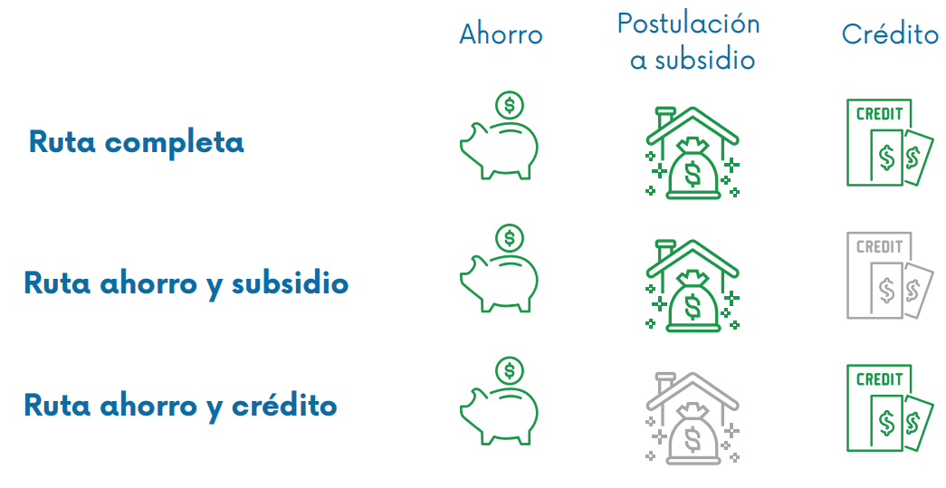
POSIBILIDADES
OPCIONES PARA TRABAJADORES
Notes:
6

Slide 7
COSTO DE INCORPORACIÓN
PAGO ÚNICO
Servicio Especializado en Vivienda
0,4UF + IVA x Trabajador
Pago por una única vez
Notes:
7

Slide 8
VIGENCIA
Si el trabajador termina su relación laboral con el actual empleador, seguirá recibiendo la asesoría en las oficinas de la Fundación y se le otorgará los beneficios señalados siempre que se encuentre trabajando en una empresa socia CCHC, al momento de solicitarlo.
Notes:
8

Slide 9
TIPOS DE CONVENIOS
Empresas Con Servicio Social F. Social
Atención social en obra y oficina de la Fundación social C.CH.C, en horario establecido y solicitando previamente su hora.
1ra Entrevista en profundidad, para orientar al trabajador en el mejor camino a la vivienda en obra.
Consultas ilimitadas referente a todo el proceso de adquisición de una vivienda, desde el ahorro hasta la entrega de la vivienda., las que puede realizar tanto el trabajador titular, como algún miembro del grupo familiar.
3 Charlas anuales en obras.
.
Empresas Sin Servicio Social
Atención social solo en oficinas de la Fundación Social C.CH.C en horario establecido y solicitando previamente su hora.
1ra Entrevista en profundidad, para orientar al trabajador en el mejor camino a la vivienda en oficinas de la Fundación.
Consultas ilimitadas referente a todo el proceso de adquisición de una vivienda, desde el ahorro hasta la entrega de la vivienda., las que puede realizar tanto el trabajador titular, como algún miembro del grupo familiar.
3 Charlas anuales en obras.
Notes:
9

Slide 10
PROCESO PARA CONVENIO
DETALLE DE LAS ETAPAS
Envío de base de datos.
Diagnóstico y Evaluación Comercial.
Selección de trabajadores.
Firma de convenio (o Anexo).
Emisión de Factura.
Establecer fecha Inicio del Servicio.
Notes:
10

Slide 11
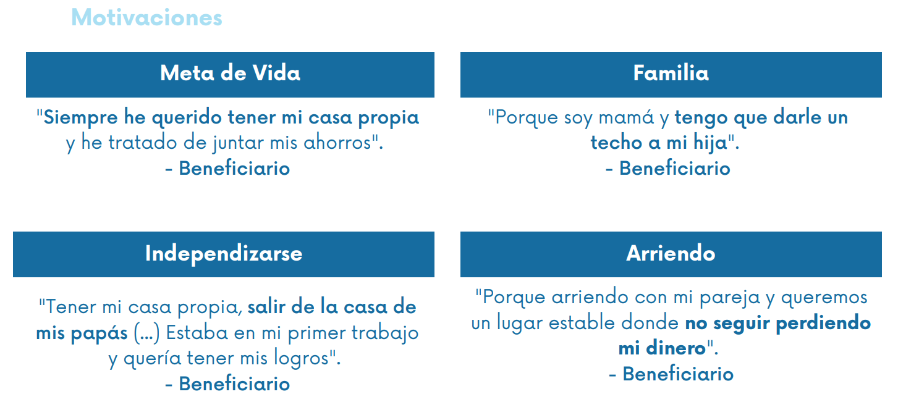
IMPACTO
Notes:
11

Slide 12



IMPACTO
Notes:
12

Slide 13
RESULTADOS CChC ARICA
Trabajadores en
Programa al 2023
Diagnósticos 2023
Incorporaciones 2023
Propietarios
225
555
11
18
Trabajadores
Trabajadores diagnosticados
Trabajadores Adheridos
PROPIETARIOS
Notes:
13

Slide 14

Ayudamos a sus trabajadores a cumplir el sueño de la casa propia.
Notes:
14

